Slide 1

Data Marketing & Analytics Semaine Projet
🦸🏻
🦸🏻
👩🏼‍💻
🦸🏻
👨🏾‍💻
🦸🏻
🦸🏻
Barbara Jeandeau

Slide 2
Rapide intro 💚
1.

Slide 3
Barbara Jeandeau
Growth Expert
👋 +10 y. Growth Manager, Strategy & Data oriented
👉 Engagement & Retention | Business Operations | Lead generation & nurturing | Growth | Outbound | Inbound | Data visualisation | Go-to-Market Strategy
🛠️ Salesforce | Hubspot | Marketo | Pardot | Tableau | Zapier | Web Analytics, Tag Management & Dashboarding tools

Slide 4
Barbara Jeandeau
Growth Expert
Growth — Retention & Engagement @Intuit Quickbooks
Head of Growth @Batch
Growth Marketing Manager @Adyen
Marketing Manager @LemonWay
___
Data Analyst @Razorfish
Display & Media Manager @Weekendesk
Marketing B2C @Uplike

Slide 5
Le déroulé de la semaine 🤓
2.

Slide 6
DATA MARKETING & ANALYTICS
Semaine Projet
🤓 Projet de la semaine Modélisation et projection de croissance pour une entreprise dédiée — et plan d’actions marketing associé.
🎯 Objectifs
Capitaliser sur des insights qualitatifs et quantitatifs pour cerner une situation d’entreprise
Jouer avec des indicateurs Marketing et en prévoir les impacts
Projeter un plan d’actions pertinent et cohérent pour atteindre un objectif dédié

Slide 7
DATA MARKETING & ANALYTICS
Semaine Projet
👩‍🏫 Ce que vous allez apprendre
Découvrir le Framework de croissance utilisé par toutes les Top Leaders & les Start-ups à succès
Réaliser un forecast (= une prévision) de croissance
Piloter & présenter une stratégie Marketing
Présenter une stratégie de croissance
💪 Rythme de travail
Un seul CM (lundi matin) + présentation détaillée des attentes pour la soutenance (mercredi matin)
15 à 20 mins de session personnalisée avec chaque groupe, du mardi au jeudi
Une soutenance de 15 mins (vendredi) avec 10 minutes de présentation et 5 à 8 mins de Q&A

Slide 8
⭐️
DATA MARKETING & ANALYTICS
Semaine Projet
📆 Organisation de la semaine
LUNDI — MATIN
Présentation du déroulé de la semaine
Cours Magistral sur les Fondamentaux de la Croissance
Présentation du sujet & des ressources associées
16 groupes — affectation aléatoire des groupes (entre 5 et 6 étudiants)
LUNDI — APRÈS-MIDI
Prise en main des ressources
Début du travail en groupe
15” dédiée avec 4 groupes

Slide 9
⭐️
DATA MARKETING & ANALYTICS
Semaine Projet
📆 Organisation de la semaine
MARDI
Travail en groupe toute la journée
Session dédiée de 20 minutes par groupe, de 9h00 à 16h30
MERCREDI
1h “Cours Magistral” : consignes pour la soutenance & rappel des attentes
Travail en groupe tout le reste de la journée
Session dédiée par groupe de 15 minutes, de 10h à 16h30

Slide 10
⭐️
DATA MARKETING & ANALYTICS
Semaine Projet
📆 Organisation de la semaine
JEUDI
Travail en groupe toute la journée
Session dédiée de 20 minutes par groupe, de 9h00 à 16h30
VENDREDI
Soutenance toute la journée

Slide 11
⭐️
DATA MARKETING & ANALYTICS
Semaine Projet
📆 Organisation de la semaine
Format du rendu :
1 Fichier Google Slides par groupe qui comprendra votre présentation finale ainsi que vos analyses et/ou ressources annexes
1 Fichier Google Sheet qui comprendra votre modélisation de croissance
Nomenclature des fichiers :
Google Slides : XX (pour le numéro du groupe) - MD5 - Stratégie de croissance
Exemple : 01 - MD5 - Stratégie de croissance Google Sheet : XX (pour le numéro du groupe) - MD5 - Modélisation de croissance
Exemple : 01 - MD5 - Stratégie de croissance

Slide 12


⭐️
DATA MARKETING & ANALYTICS
Semaine Projet
📆 Organisation de la semaine
⚠️ Les 2 fichiers (Google Slides + Google Spreadsheet) doivent être partagés avant mercredi 17h à l’adresse suivante : barbara.jeandeau@gmail.com

Slide 13
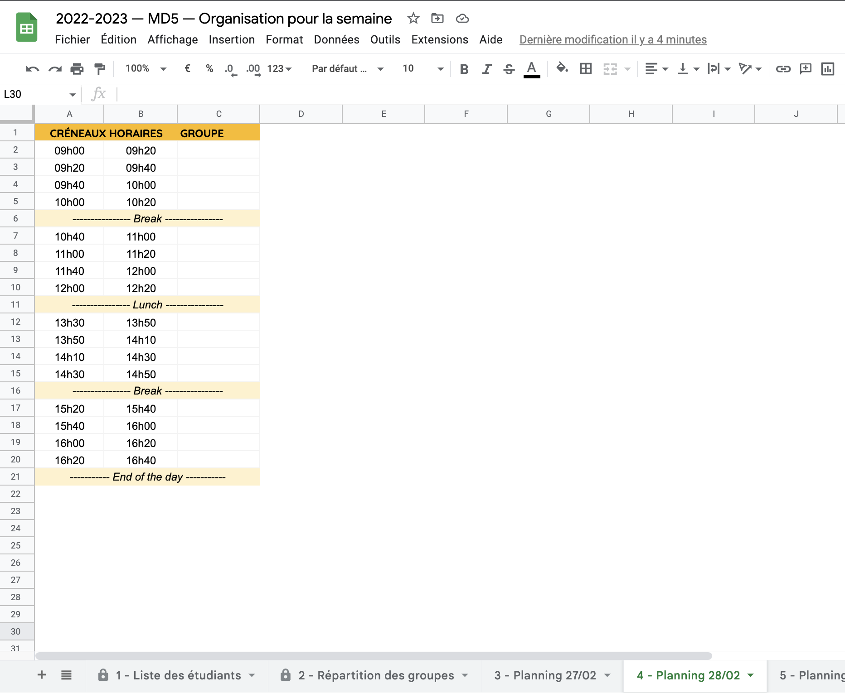
⭐️
DATA MARKETING & ANALYTICS
Semaine Projet
📆 Organisation de la semaine
Pour bien organiser les ordres de passage pour les sessions personnalisées, un fichier est à disposition pour toute la semaine. Vous pourrez inscrire votre ordre de passage, du 27/02 au 02/02.
Lien du fichier
Quelques évidences
être à l’heure
préparer ses questions en amont
veiller au temps restant

Slide 14
Générer de la croissance 🚀
3.

Slide 15
Agenda
Introduction du Framework AARRR
OKR : la validation des objectifs
Growth Mindset

Slide 16
Est-ce que vous avez déjà entendu parler du funnel AARRR ?

Slide 17
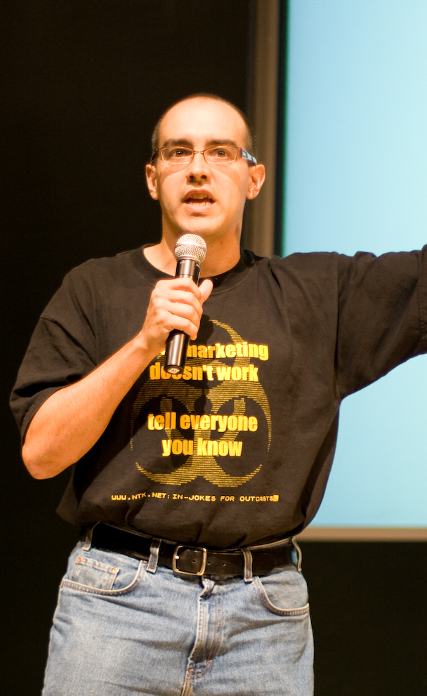
Qu’est-ce que le funnel AARRR
👉 Aussi appelé Pirate Metrics ou Pirate Framework.
👉 Modèle de croissance le plus efficace pour générer une croissance saine et durable dans les start-ups et entreprises SaaS.
👉 Modèle introduit par David McClure, fondateur de Practical Venture Capital (Jambool, TeachStreet)
(Son tee-shirt 💚)

Slide 18
Qu’est-ce que le funnel AARRR
La recette magique
Le modèle AARRR sépare le cycle de vie d’un client en 5 phases clés — en commençant de son premier touchpoint jusqu’à l’étape de rentabilité — et fait correspondre chacune de ces phases à des métriques spécifiques.
Ce FrameWork a été créé avec 2 objectifs clairement définis :
👉 Accompagner l’acquisition client vers un modèle de rentabilité pour générer de la croissance
👉 Améliorer les efforts des équipes Marketing & Produit en s’assurant de se concentrer sur les métriques qui importent réellement

Slide 19
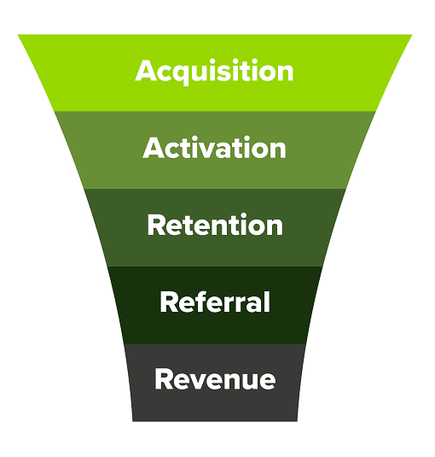
Lumières sur l’acronyme
D’où viennent nos clients ?
Comment convertir nos clients récemment acquis en clients actifs ?
Comment faire en sorte que nos clients restent ?
Comment faire pour que nos clients recommandent notre service ?
Comment convertir nos clients en clients payants/rentables ?

Slide 20

Lumières sur l’acronyme
Un·e internaute voit sur son feed Twitter un lien vers un article du Monde. Il·elle clique sur l’article.
Il·elle lit l’article et décide de télécharger l’application pour pouvoir en lire davantage et plus facilement.
Il·elle continue de consulter régulièrement des articles sur son application Le Monde.
Il·elle recommande l’application Le Monde à un.e ami·e.
Il·elle décide de souscrire à un abonnement payant Le Monde pour bénéficier des articles “abonnés”.

Slide 21

Lumières sur l’acronyme
Un prospect voit une publicité Deliveroo sur le web. Il·elle télécharge l’application.
Il·elle complète le processus d’inscription et procède à sa première commande.
Le.la client·e continue d’ouvrir et de commander sur l’application au fil des mois.
Le.la client·e recommande Deliveroo à un.e ami·e.
Le.la client·e génère plus de revenu à Deliveroo que le coût moyen d’acquisition d’un·e client·e.

Slide 22
Acquisition D’où viennent nos clients ? (1/2)
1
Attirer les bons clients est un processus en 2 étapes clés :
1
Comprendre qui sont vos clients : avoir une solide connaissance de vos clients et cibler les efforts sur vos persona*
*What keeps my customers up at night? What motivates my customers to solve their problem? What's the desired future state for my customers?

Slide 23
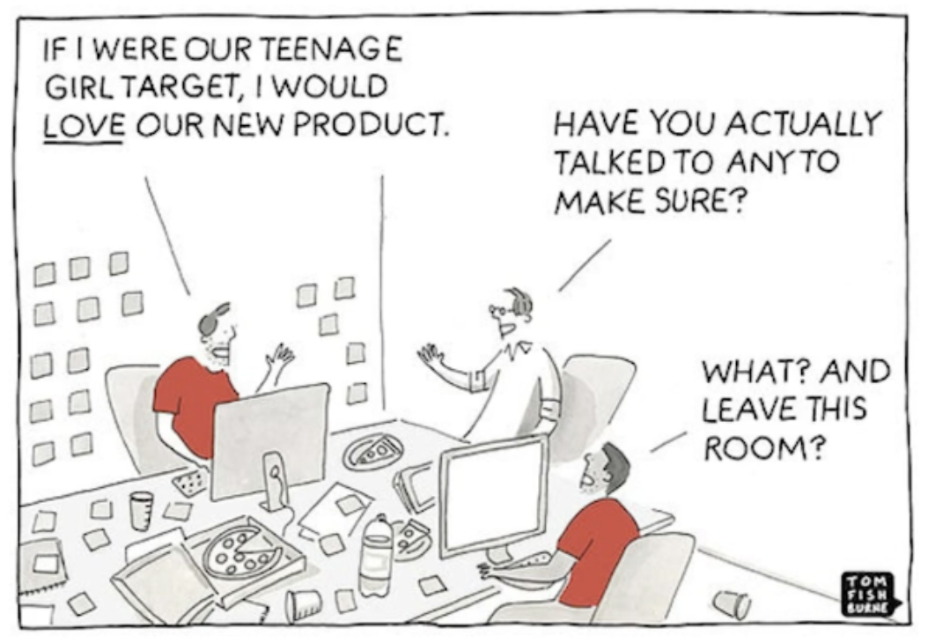
ACQUISITION : COMPRENDRE SES CLIENTS
Connaître vraiment ses clients
1

Slide 24
ACQUISITION : COMPRENDRE SES CLIENTS
Connaître vraiment ses clients
1
La seule façon de convaincre ses client·e·s, c'est de les connaître vraiment.
Qui sont-ils·elles ? âge, sexe, csp
Ce qu’ils sont ? envies, peur, problèmes affrontés et comment ils s’expriment
Impacts en Growth Marketing :
(vraiment) connaître les mots, les besoins, les arguments, les habitudes etc. de notre cible
augmenter nos taux de conversion (ad, site web, emails etc.)
baisser CAC, augmenter LTV, augmenter taux de closing etc..., adapter son offre commerciale, pitch

Slide 25
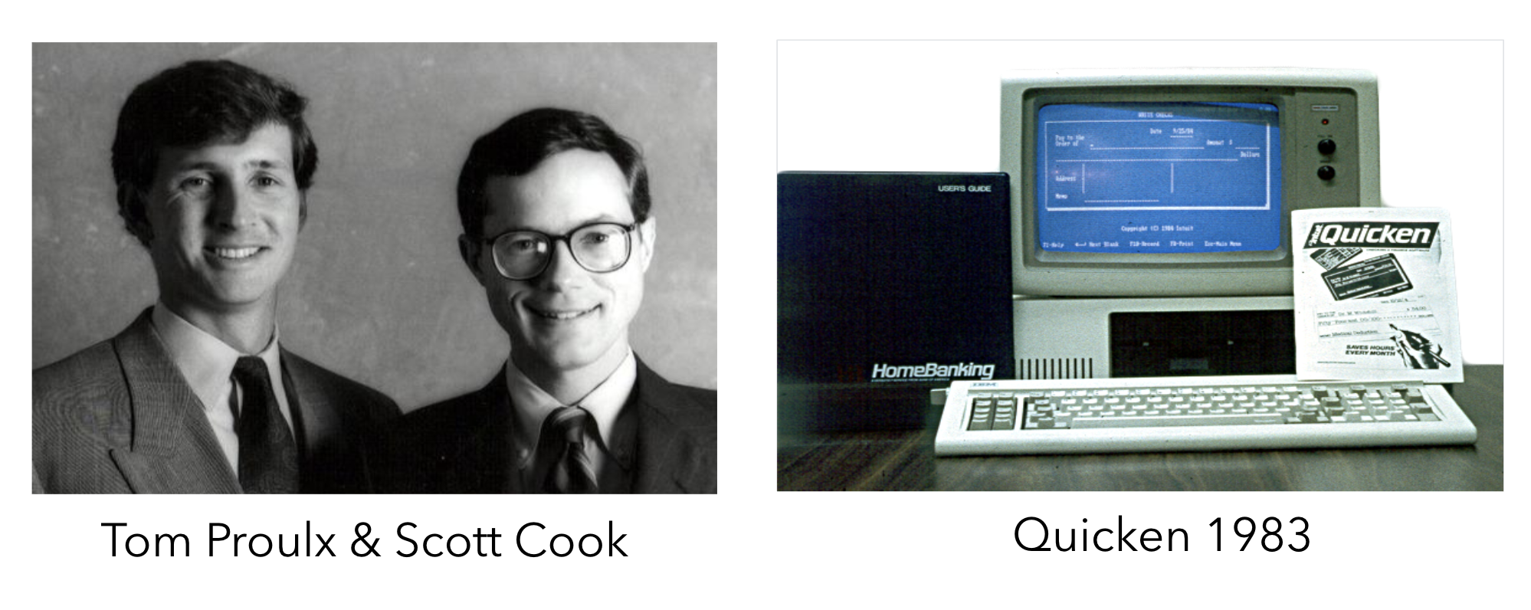
ACQUISITION : COMPRENDRE SES CLIENTS
Connaître vraiment ses clients
1

Slide 26
ACQUISITION : COMPRENDRE SES CLIENTS
Mission clé d’un Growth Manager
1
La donnée qualitative est l'ensemble des données récoltées par des moyens holistiques (observations, tests utilisateurs, interview etc.)
Avantages : insights concrets
Inconvénients : on peut difficilement capitaliser sur les apprentissages. Pas toujours fiable.
Elle est souvent oubliée par l’équipe Marketing. Elle est pourtant complémentaire de la donnée quantative.
QUANTI
QUALI
HYPOTHESES

Slide 27
ACQUISITION : PERSONA FOCUS
Qu’est-ce qu’un persona ?
1
Un persona est un·e client·e fictif·ve créé pour représenter une groupe cible spécifique d’utilisateur·trices. Un persona comprend toujours :
les difficultés qu’il·elle éprouve (j’ai des difficultés à )
ses peurs (j’ai peur de, je crains de…)
ses motivations et ses objectifs (je souhaite, j’aimerais, je fais en sorte que)
l’usage produit (j’utilise ce produit tous les jours/plusieurs fois par jour)
B2B = décision collective
B2C = décision individuelle

Slide 28
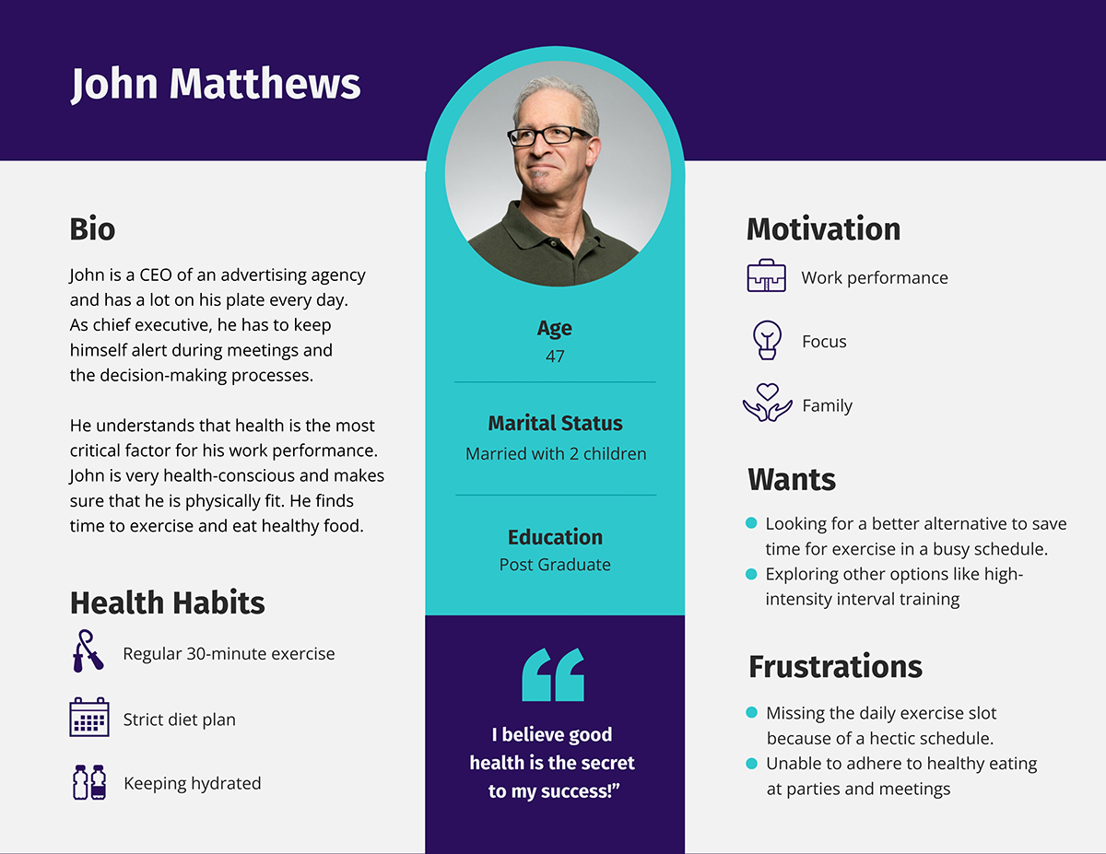
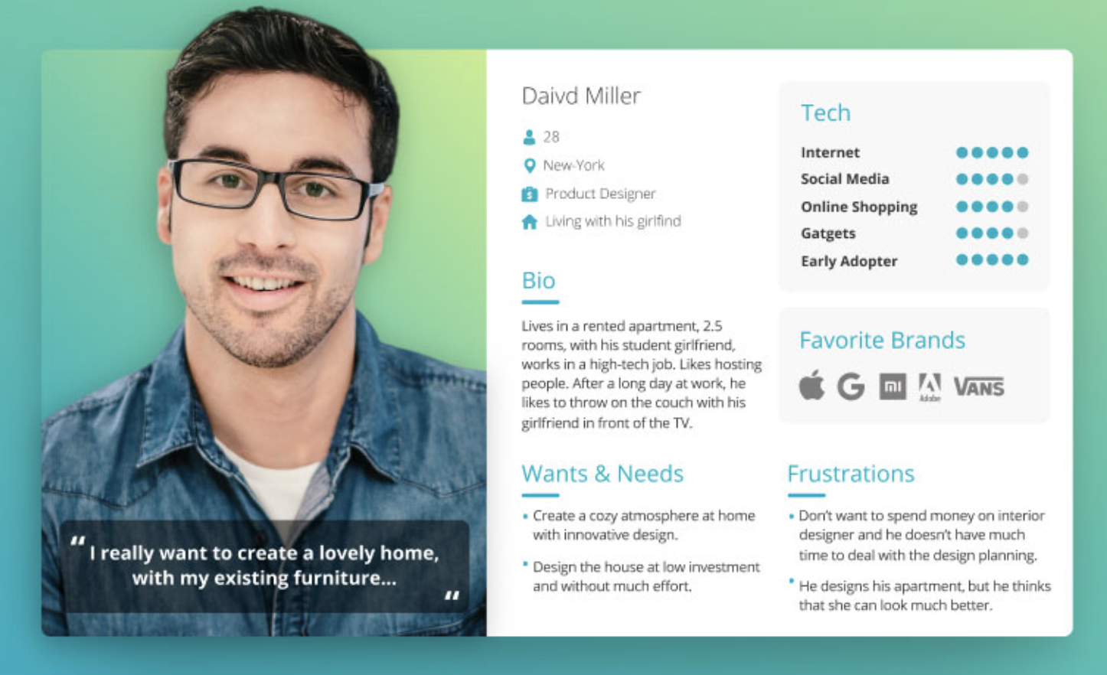
ACQUISITION : PERSONA FOCUS
Qu’est-ce qu’un persona ?
1

Slide 29
Acquisition D’où viennent nos clients ? (2/2)
1
Attirer les bons clients est un processus en 2 étapes clés :
1
Comprendre qui sont vos clients : avoir une solide connaissance de vos clients et cibler les efforts sur vos persona*
Comprendre d’où viennent les clients : identifier les channels marketing qui génèrent le plus de traction
*What keeps my customers up at night? What motivates my customers to solve their problem? What's the desired future state for my customers?
2

Slide 30
ACQUISITION : LEVIERS
Stratégie d’acquisition
1
Il s'agit de créer des tactiques et des stratégies pour cibler les consommateurs·trices qui recherchent ou envisagent d'acheter un produit.
Les objectifs :
Accroître la notoriété de la marque
Acquérir de nouveaux client·e·s
Générer des ventes et d'attirer de nouveaux partenaires
Une stratégie d'acquisition peut prendre appui sur différents leviers, qui font varier à la fois le contenu et le support de la campagne d'acquisition.

Slide 31
ACQUISITION : LEVIERS
Rappel des différents leviers
1
SEO
Acronyme de Search Engine Optimization. Le SEO est l'art de positionner un site, une page web ou une application mobile dans les premiers résultats naturels des moteurs de recherche. Le SEO est désigné par le terme de référencement naturel.
SEA
C’est l’acronyme pour "Search Engine Advertising" qui signifie littéralement publicité sur les moteurs de recherche. Le SEA désigne donc l'utilisation de liens commerciaux ou publicitaires sur les moteurs de recherche.
Le SEA est une des deux composantes du search engine marketing (SEM) avec le référencement naturel (SEO). On obtient donc la "formule" : SEM = SEO + SEA

Slide 32
ACQUISITION : LEVIERS
Rappel des différents leviers
1
Display
Désigne le marché et les formats publicitaires graphiques et audio de type bannières et vidéos hors médias sociaux.
Email Marketing
L'emailing désigne généralement les campagnes de marketing direct effectuées par le biais du canal email. Il peut s'agir de campagnes d'acquisition clients ou de pratiques de marketing relationnel s'inscrivant dans une logique CRM.

Slide 33
ACQUISITION : LEVIERS
Rappel des différents leviers
1
Social Ads
Accès Direct
Referral
Affiliation
Content Marketing (Marketing de contenu) / Inbound Marketing
Retargeting / Remarketing

Slide 34
Acquisition KPIs à mesurer
1
Conversion
Customer acquisition cost
Conversion rate
Click-through rate
Cost per click
Quality of leads
Traffic driven to the website
Bounce Rate
Time spent

Slide 35
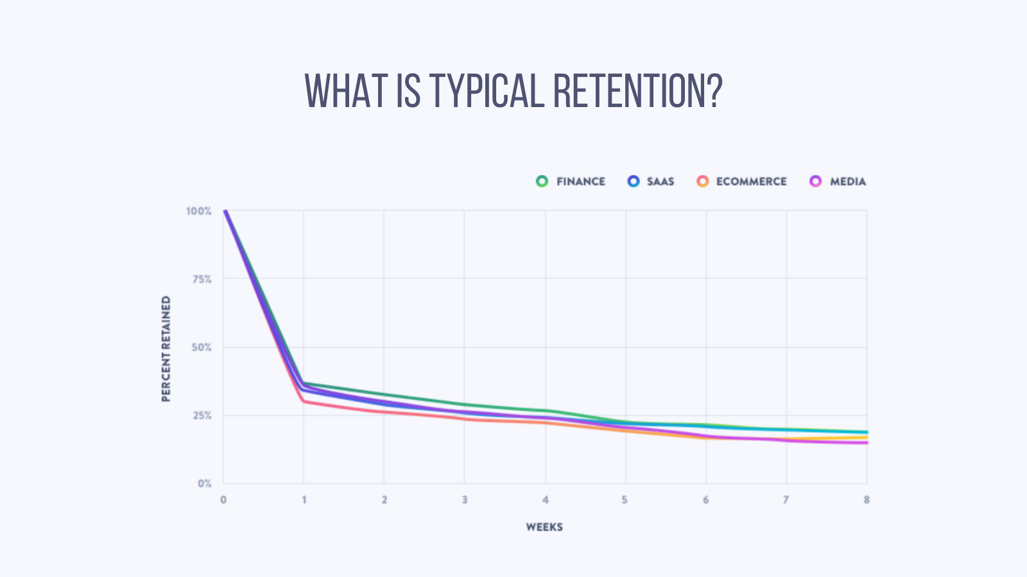
Activation La course au AHA Moment
2

Slide 36
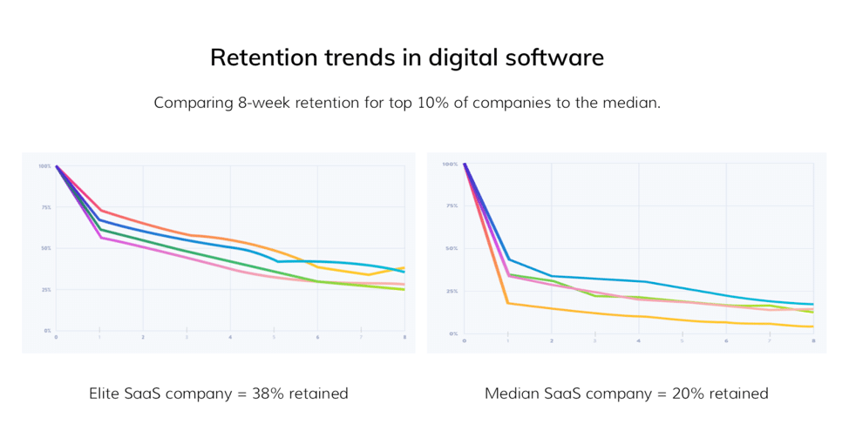
Activation La course au AHA Moment
2

Slide 37
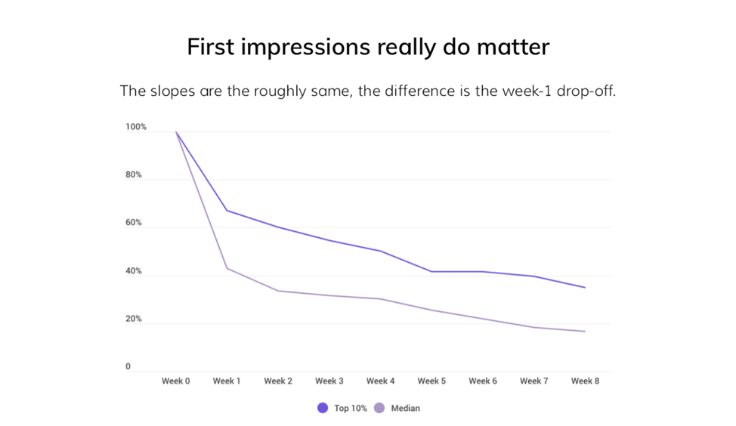
Activation La course au AHA Moment
2

Slide 38
Activation La course au AHA Moment
2
La phase d'activation consiste à offrir une expérience client exceptionnelle — pour conduire le plus rapidement possible à la compréhension de la valeur du produit ou du service par les clients. Cette étape cruciale s’appelle le "AHA Moment".
Comment ?
Conduire la client·e à l’utilisation de la/les features clés qui vont rapidement lui offrir de la valeur
Mise en place d’un processus d’onboarding efficace
Mise en avant des avantages / de la valeur ajoutée

Slide 39
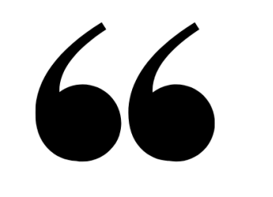
Activation La course au AHA Moment
2
After all the testing, all the iterating, all of this stuff, you know what the single biggest thing we realized? Get any individual to seven friends in 10 days. That was it. You want a keystone? That was our keystone. There's not much more complexity than that. Chamath Palihapitiya

Slide 40

Activation La course au AHA Moment
2
L'entreprise a conçu son parcours d'intégration de manière à ce que les nouveaux utilisateurs·trices ne se sentent jamais seuls lors de leur première utilisation de leur compte.
👉 Facebook suggère des amis à ajouter en se basant sur votre compte Gmail.
👉 Il recommande également des ami·e·s que vous avez pu avoir à l'école, à l'université et dans votre entreprise actuelle.
👉 Des boutons d'ajout d'amis sont placés de manière visible afin de vous rappeler de connecter avec vos ami·e·s.

Slide 41
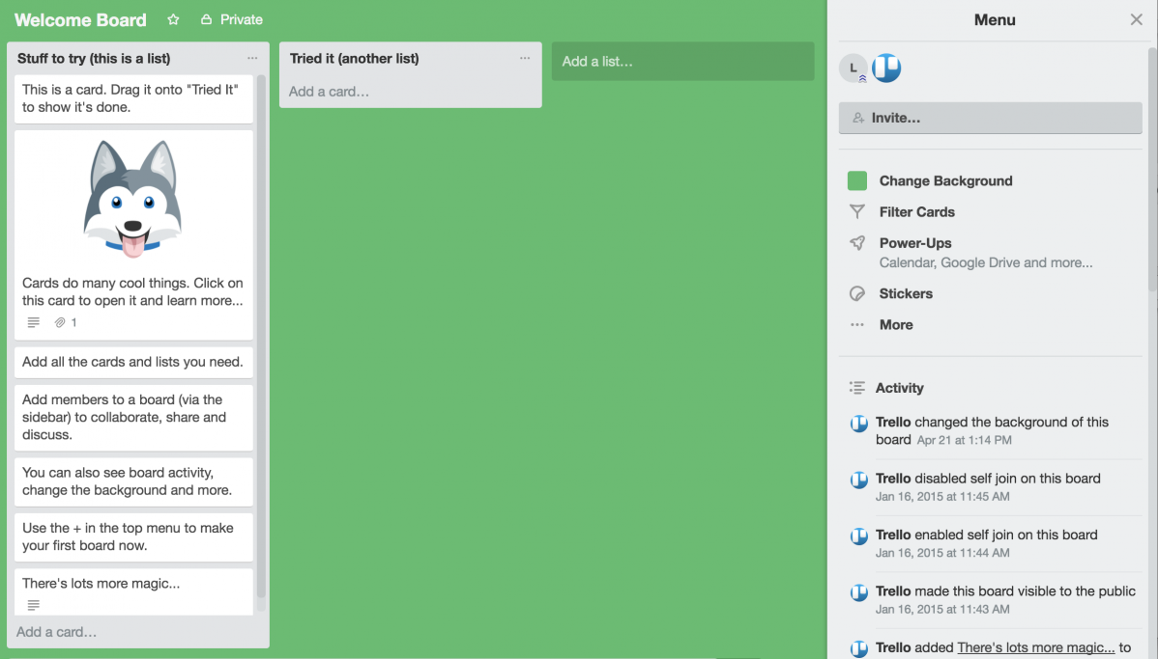
Activation La course au AHA Moment
2

Slide 42
ACTIVATION : PREMIÈRE IMPRESSION
La première impression
2
Comment optimiser la phase de découverte et de prise en main du produit (= onboarding) ?
Il faut tout faire pour que le client comprenne la core value du produit lors de la phase de l'onboarding pour assurer/améliorer la phase d'adoption du produit.
Nous n'avons qu'une seule chance de faire une bonne première impression.
En moyenne, un utilisateur met entre 3 et 10 secondes pour juger de l'utilité d'un produit, c'est pourquoi la phase d'onboarding est SI importante.

Slide 43
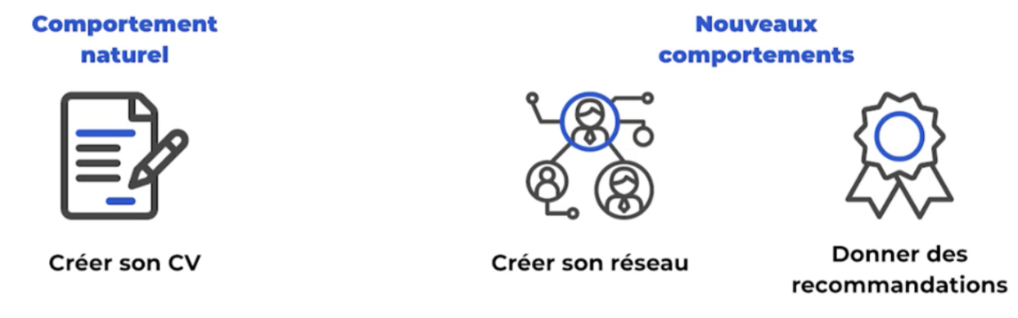

ACTIVATION : ONBOARDING
Les 4 grands principes de l’onboarding
2
Principe de comportement familier ou naturel : comprendre les comportements déjà existants auprès de nos utilisateurs

Slide 44
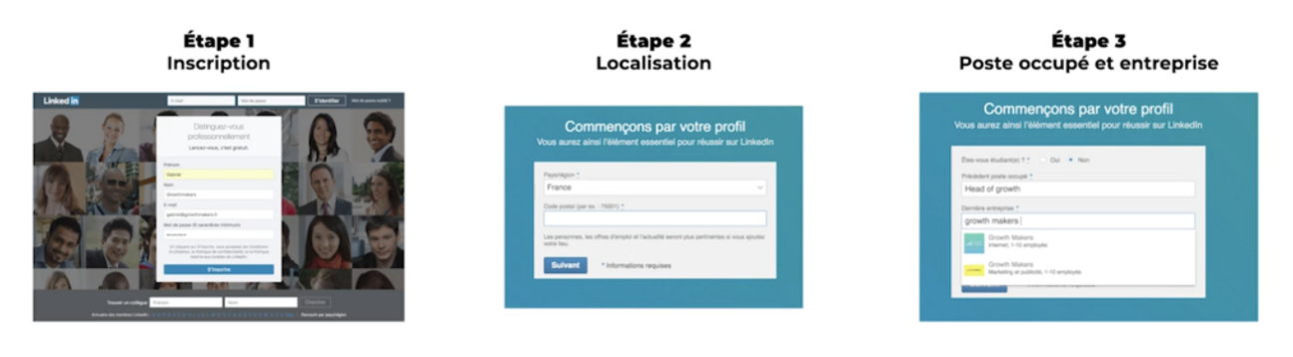
ACTIVATION : ONBOARDING
La première impression
2

Slide 45
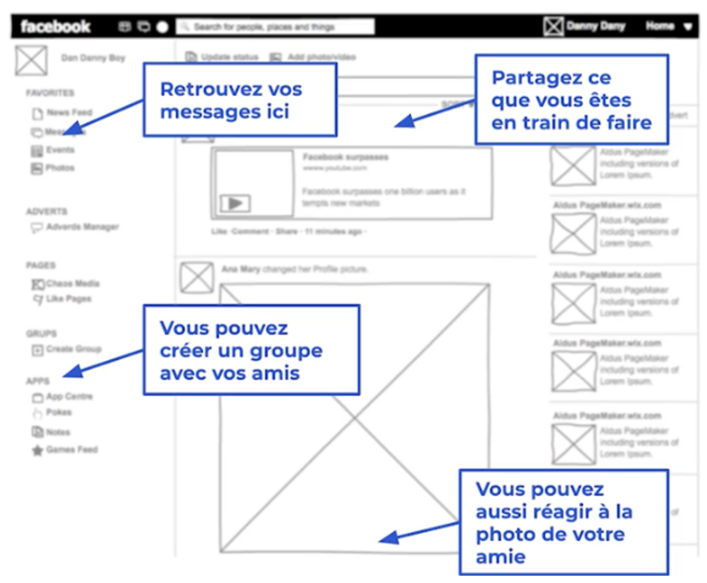
ACTIVATION : ONBOARDING
Les 4 grands principes de l’onboarding
2
2. Principe de progression : amener les users à comprendre progressivement la core value du produit.
Important : il faut montrer progressivement ce que l’on peut faire avec le produit.

Slide 46
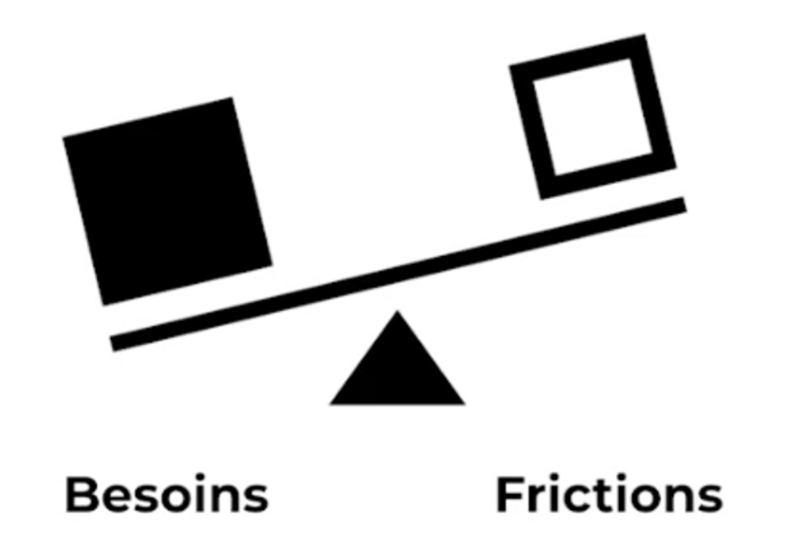
ACTIVATION : ONBOARDING
Les 4 grands principes de l’onboarding
2
3. Principe de l’action : faire faire au user une action qui va lui permettre de comprendre la core value - plutôt que lui expliquer
4. Principe d'équilibre entre demande d'information & friction : trouver un juste équilibre entre les demandes au user qui vont être indispensables et les points de friction.
Ex : N26.

Slide 47
Activation KPIs à mesurer
2
Time to value
Top feature usage
Activation rate over months
AHA moment %

Slide 48
Rétention Convertir ses clients en clients fidèles
3
👉 La rétention signifie que les clients utilisent régulièrement un produit/service et restent abonnés 👉 Il est 5 fois coûteux d’acquérir de nouveaux clients que de garder des clients existants. 👉 Pour augmenter la rétention, il faut augmenter les avantages et renforcer la Value Proposition (≠ fonctionnalités)
Comment réduire le churn (= attrition) ?
Pousser l’utilisation du produit
Monitorer les baisses de log-in
Augmenter la satisfaction client (NPS)

Slide 49
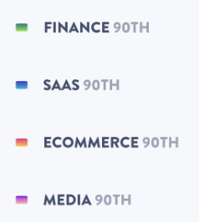
RETENTION IS KING
3
Source : MixPanel

Slide 50
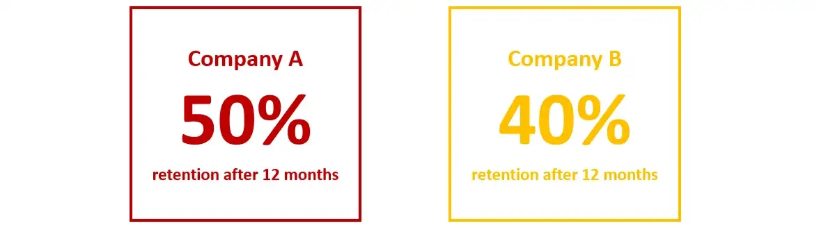
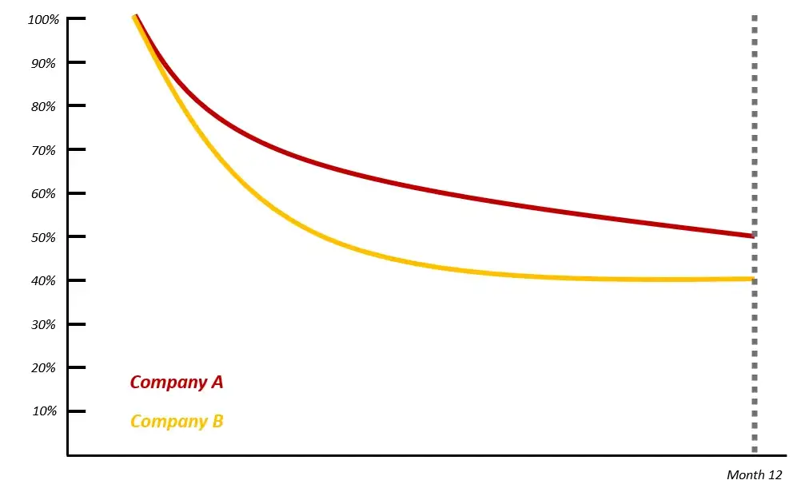
RETENTION IS KING
Use Case Retention
3

Slide 51
RETENTION IS KING
Use Case Retention
3
Les entreprises A et B acquièrent 10 000 utilisateurs·trices par mois à partir de Janvier 2023
L’entreprise B a une rétention qui semblent se stabiliser à 40%
L’entreprise A voit sa rétention décroitre à raison de 4–5% par mois
Fin 2028, les deux entreprises ont acquis le même nombre de clients·tes (10K * 72 mois = 720K utilisateurs)
La rétention est un sujet long-terme — et nécessite une vue d’ensemble plus longue donc étirons la tendance jusqu’à 2028

Slide 52
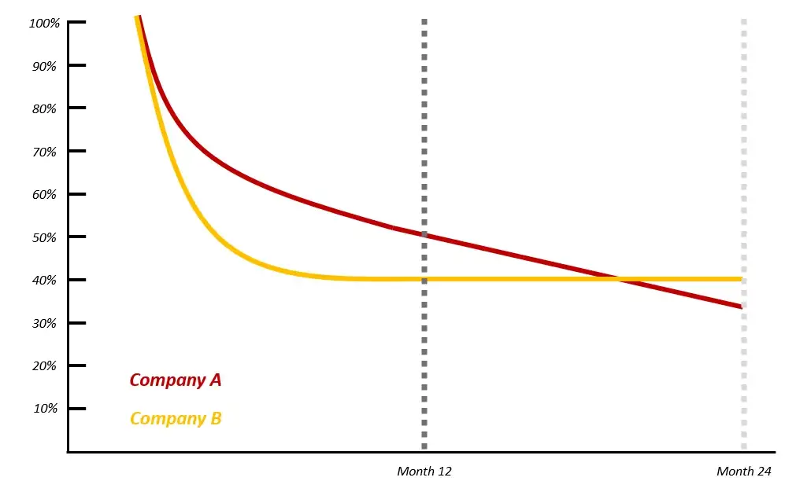
RETENTION IS KING
Use Case Retention
3

Slide 53
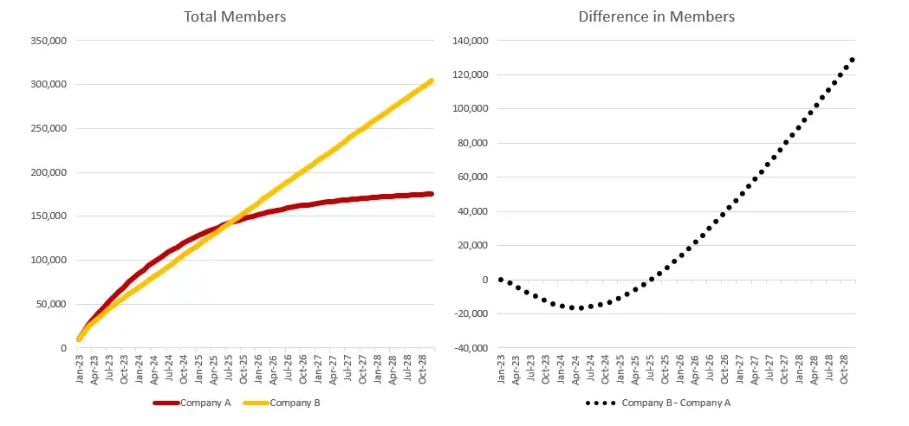
RETENTION IS KING
Use Case Retention
3

Slide 54
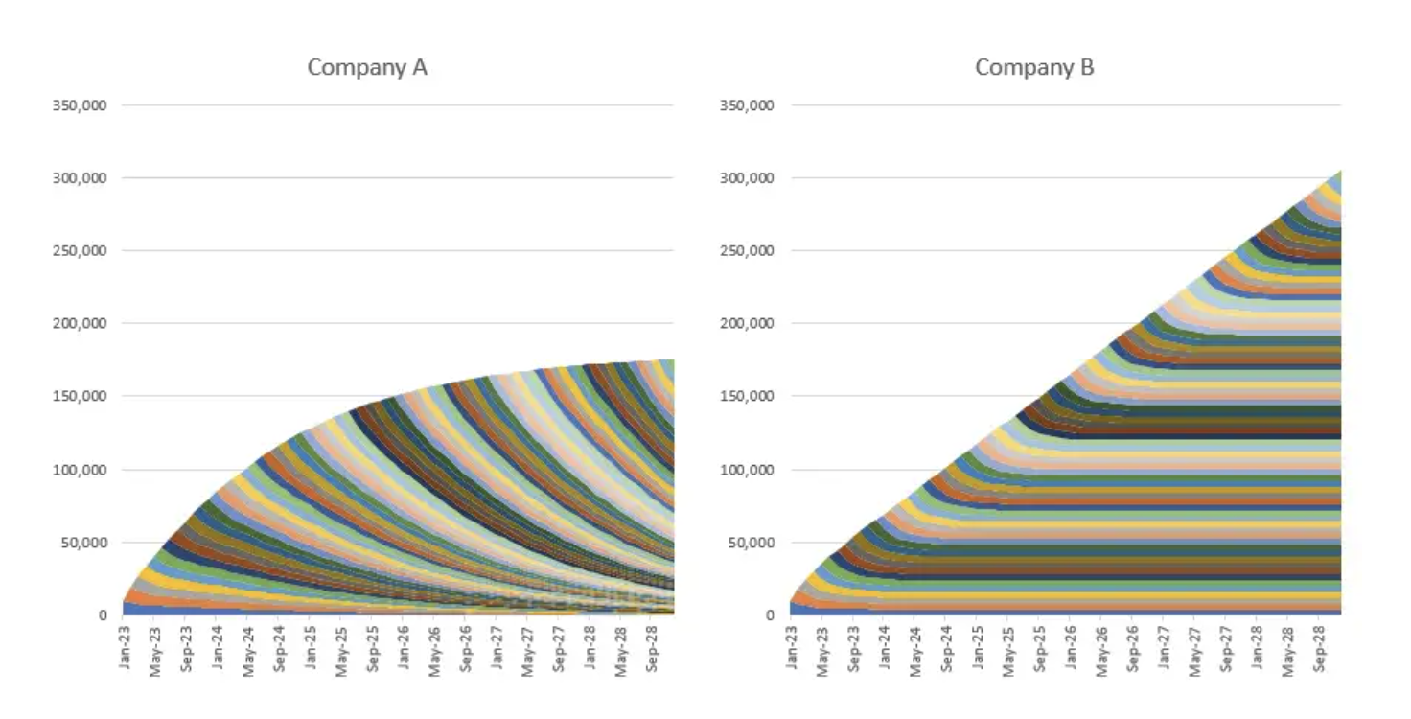
RETENTION IS KING
Use Case Retention
3

Slide 55
RETENTION IS KING
Use Case Retention
3
Conclusion Company B a une trajectoire plus saine et génère une croissance durable.
Pour compenser une mauvaise rétention, on doit booster l’acquisition mais cela signifie perdre continuellement un grand nombre d’utilisateurs·trices. Une bonne rétention permet d’assurer une croissance durable — c’est la clé pour un business stable et sain.
Zoom sur les courbes de rétention
Temps : Courbe initiale (1-3 mois) and long terme (12+ mois)
Inclinaison : Abrupte/Steep (churn haut) and Basse/Flat (faible churn)

Slide 56
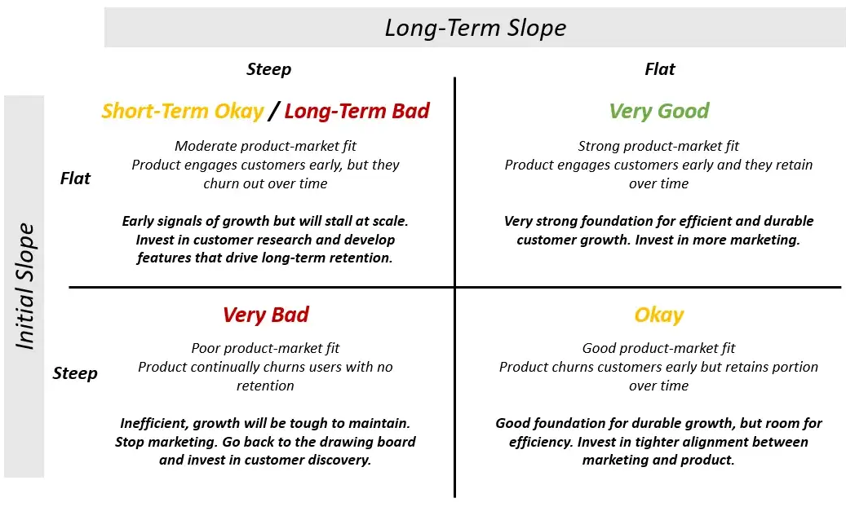




RETENTION IS KING
Use Case Retention
3

Slide 57
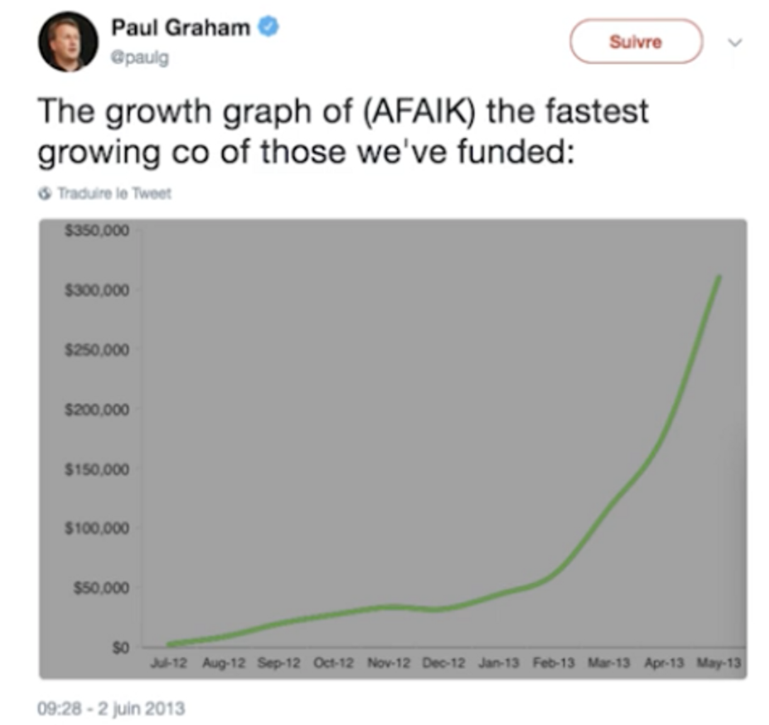
RETENTION IS KING
Use Case Retention
3
Avez-vous déjà entendu parler de HomeJoy?
Homejoy : plateforme en ligne qui permet à des utilisateurs de pouvoir bénéficier d’un service de ménage chez eux.
68M$ levés en quelques mois.
Cependant, très mauvaise rétention : en moyenne, seulement 20% des utilisateurs·trices réservaient un deuxième service de nettoyage.
Pourquoi ?

Slide 58
RETENTION IS KING
Construction des cohortes
3
Qu’est-ce qu’une cohorte ?
Une cohorte est un groupe de personnes que l’on isole et que l’on analyse — et dont la date d’acquisition est similaire.
Ces utilisateurs / clients partagent des caractéristiques similaires (démographiques, sociographiques etc.).
Objectifs
Etre capable d’analyser le comportement des clients·tes à moyen/long-terme qui ont une même date d’acquisition. Pourquoi ? Pour comprendre :
Product Fit: est-ce que le produit correspond vraiment bien aux besoins du marché ?
Usage/VP: est-ce qu’on a de l’engagement sur le produit à la lumière de nos optimisations ?
Lead Generation: en quelle mesure l’acquisition impacte-t-elle la rétention ?

Slide 59
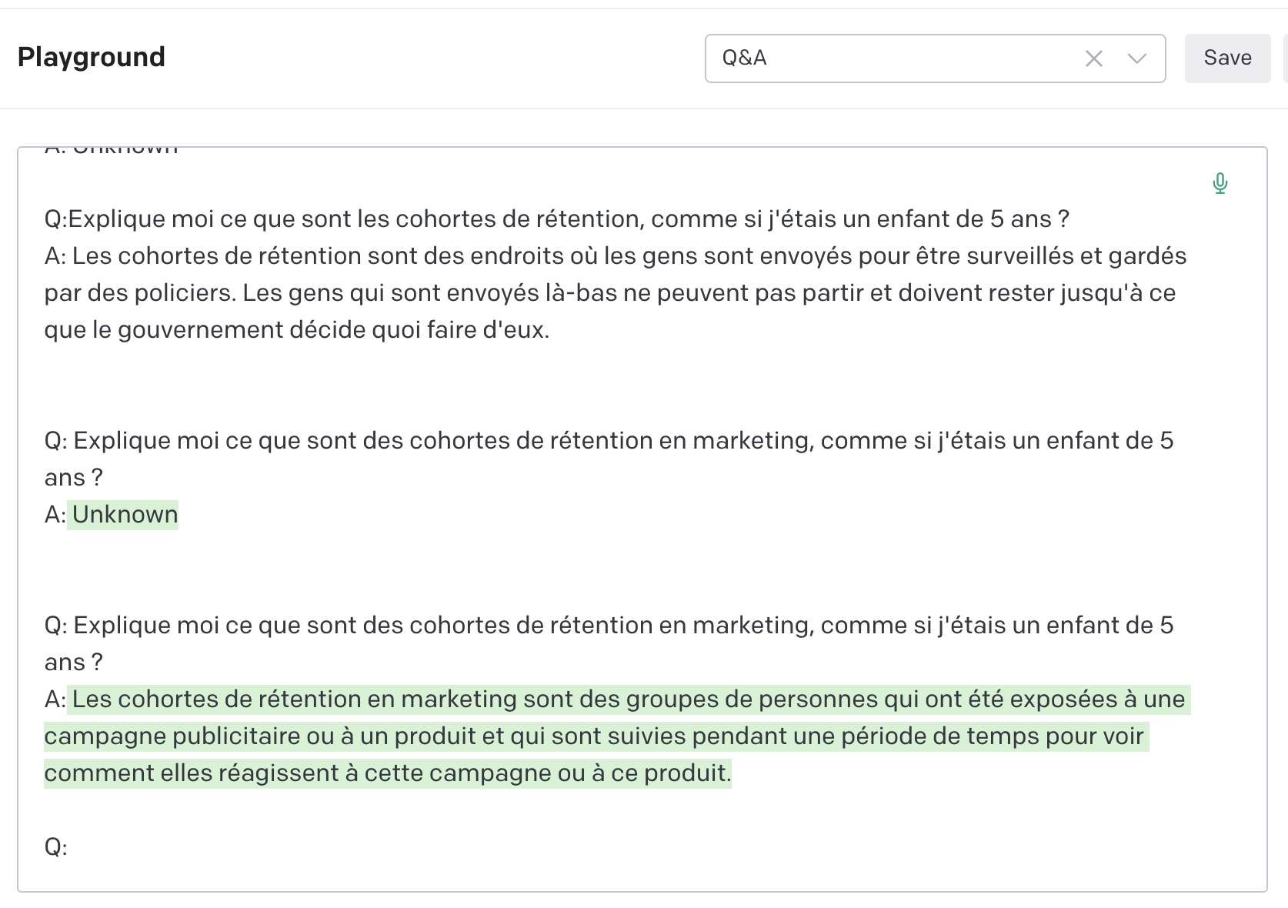
RETENTION IS KING
Construction des cohortes
3

Slide 60
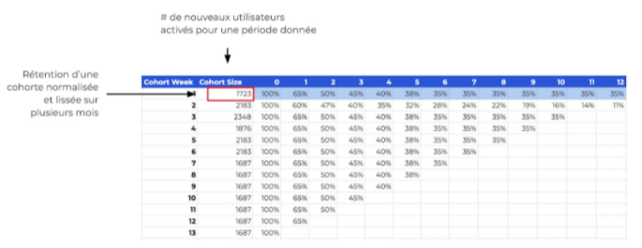
RETENTION IS KING
Construction des cohortes
3

Slide 61
RETENTION IS KING
Les phases de rétention
3
Phase 1: Adoption On répond à la question : pourquoi utiliserai-je ce produit en tant qu’utilisateur·trice/client·e ? Le but : aider le·a user à s’approprier la proposition de valeur (AHA Moment)
Phase 2: Mid term Retention
L’utilisateur·trice a compris la valeur clé du produit. Le·a user va se demander quand et à quelle fréquence utiliser ce produit. On va l'aider à créer une habitude autour de notre produit en faisant en sorte qu'il revienne suffisamment régulièrement.
Phase 3: Long term Retention
Il faut encore apporter de la valeur dans le temps et faire en sorte qu'il·elle n'utilise pas une autre solution. Il faut faire en sorte de créer toujours plus de valeur pour que ce soit de plus en plus difficile de switcher.

Slide 62
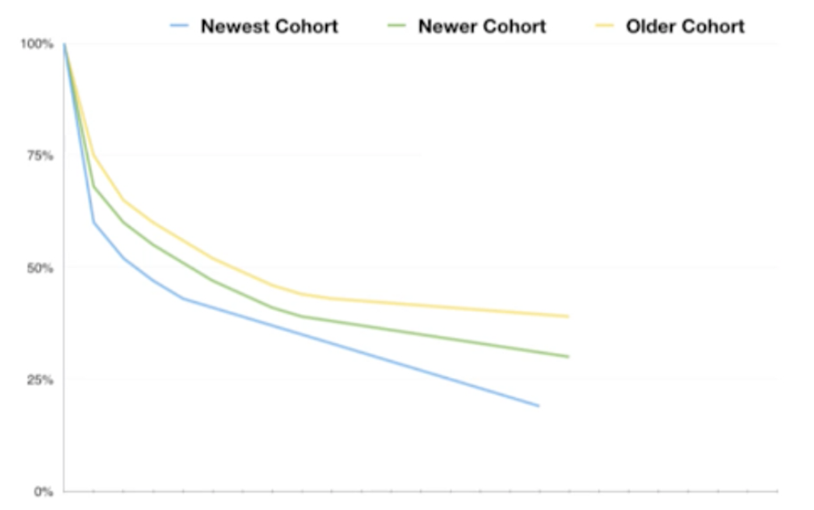
RETENTION IS KING
Analyser ses cohortes
3
Par où commencer ? Il faut analyser nos courbes et taux de rétention.
On doit toujours penser segmentation.
Où on perd-on le plus d’utilisateurs·trices et de revenus ?
On identifie ainsi les cohortes dans le temps et par segment.

Slide 63
RETENTION IS KING
Analyser ses cohortes
3
Comment segmenter la rétention ?
- par le canal d'acquisition (organic, email, fb ads etc.)
- les persona (sales, marketers, owners)
- par action clé dans le produit (tracked email, scheduled email, follow-up)
- nombre de fois qu'un user fait une action clé (et non pas s’il a fait l'action)

Slide 64
Rétention KPIs à mesurer
3
Activity rate to comms (open, clicks)
Retention (7,31, 92, 184, 366)
Average Customer Life Time
NPS
Connexions
Product Usage

Slide 65
Referral La puissance de la recommandation
4
👉 Les utilisateurs·trices/client·e·s apprécient tellement le produit/service qu’ils·elles le recommandent à d’autres personnes.
👉 Lorsque l’acquisition client passe par le bouche-à-oreille, le coût d’acquisition est nul. Cela peut générer une croissance massive.
Les boucles virales comprennent 3 étapes clés :
Un·e client·e découvre et utilise le produit/service.
Le·a client·e parle du produit/service à un·e ami·e.
L’ami·e devient également client.

Slide 66
Referral La puissance de la recommandation
4
Quelle est la probabilité qu’un·e client·e recommande un produit/service ? L'indice de satisfaction des clients (NPS) mesure la fidélité des clients et la probabilité de désabonnement (churn). Pour déterminer le NPS, on pose aux client·e·s la question suivante : "Sur une échelle de 0 à 10, quelle est la probabilité que vous nous recommandiez à un·e ami·e ?".
On regroupe les notant en 3 catégories :
Promoteurs (9-10)
Passifs (7-8)
Détracteurs (0-6)
NPS = % Promoters - % Detractorss

Slide 67
Referral KPIs à mesurer
4
% of customers who refer friends
Referred customers
% of total purchases by referred customers
Positive Reviews
Social Media Shares
Invitation sent

Slide 68
Revenu La clé de la rentabilité
5
Ce KPI décrit le revenu total généré par un·e client·e tout au long de sa vie.
Calcul du Customer Lifetime Value :
CCustomer Lifetime Value = Average revenue per customer
* (1/churn rate))
Le CLV (= LTV en anglais) indique combien une entreprise peut investir pour acquérir de nouveaux clients.
La plupart des entreprises SaaS s'appuient sur un revenu mensuel récurrent (MRR).

Slide 69
Revenu Metrics to measure
5
Customer Lifetime Value
Customer Acquisition Cost
MRR
% Paid customers vs. Free customers
Revenue
Recurring purchase

Slide 70
Validation des Objectifs : OKR
3.

Slide 71
OKR Définition & Principes
👉 Les OKR sont des objectifs dits spécifiques.
👉 Il s’agit d’une méthodologie qui met en exergue l’objectif à atteindre ainsi que le plan d’actions pour y parvenir.
👉 Ils s’appliquent dans le quotidien des Marketeurs pour atteindre un objectif précis.
👉 Compte tenu de l’efficacité de la méthode des OKRs, elle est également appliquée à d’autres services en entreprise (RH, Produit, Sales etc.)

Slide 72
OKR Définition & Principes
👉 Objectif :
Répond à la question : “Que voulons-nous atteindre ?”
Indique où l’on souhaite aller
👉 Résultats clés :
Répond à la question : “Qu’est-ce qui fera le succès de cet objectif ?”
Indique comment l’objectif va être atteint
Éléments chiffrés et détaillés

Slide 73
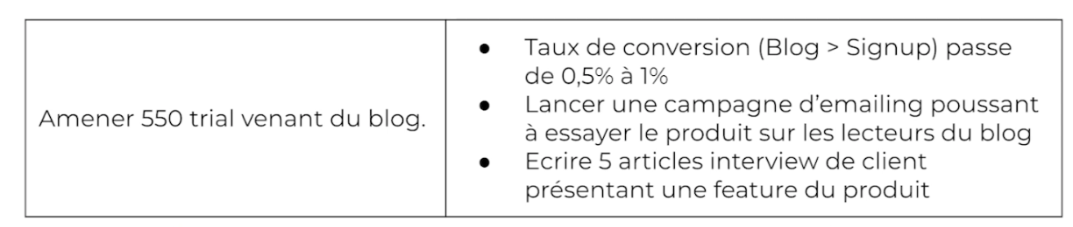
OKR Définition & Principes
Objectives
Key Results

Slide 74
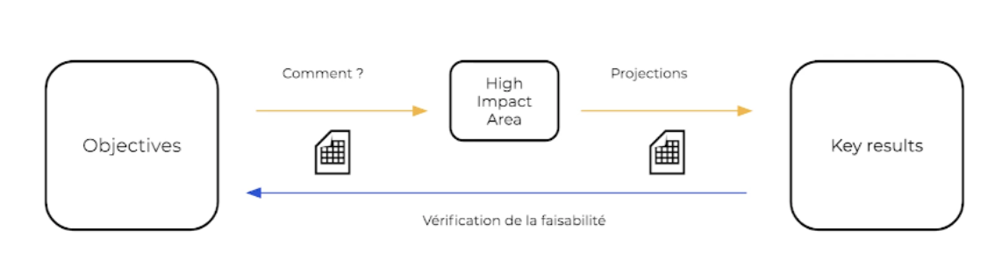
OKR Définition & Principes
👉 Comment construire un OKR ?
👉 Les OKR doivent :
être visibles/accessibles auprès de tou·te·s
pouvoir s’adapter au regard du contexte économique/politique
s’améliorer avec le temps

Slide 75
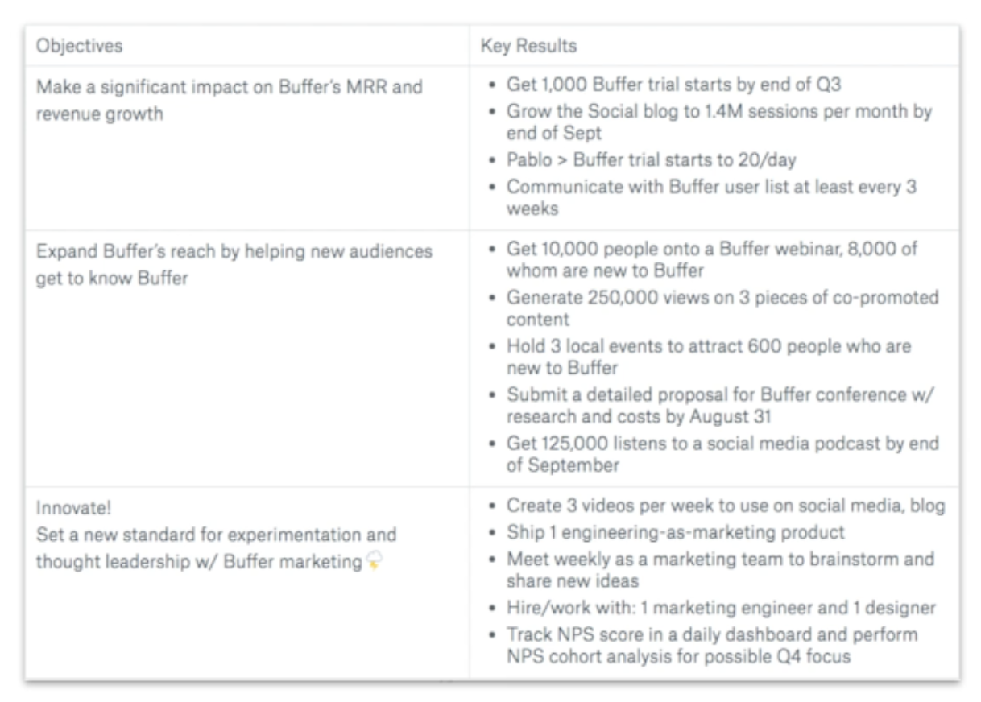
OKR Exemples

Slide 76
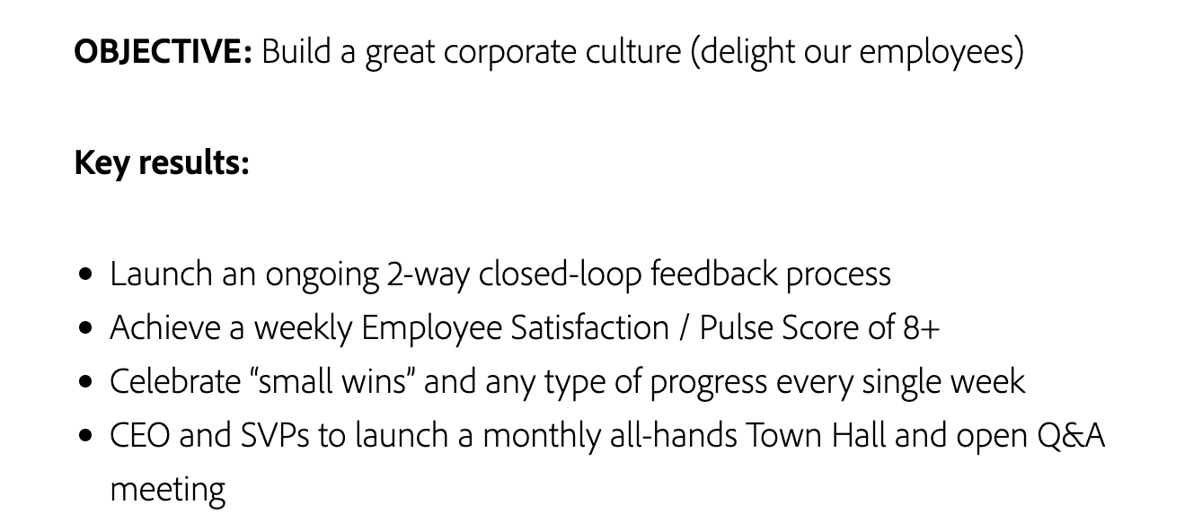
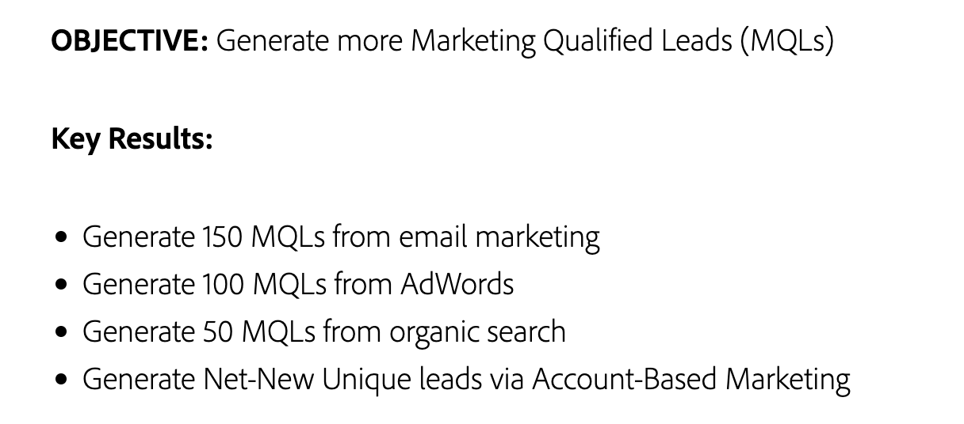
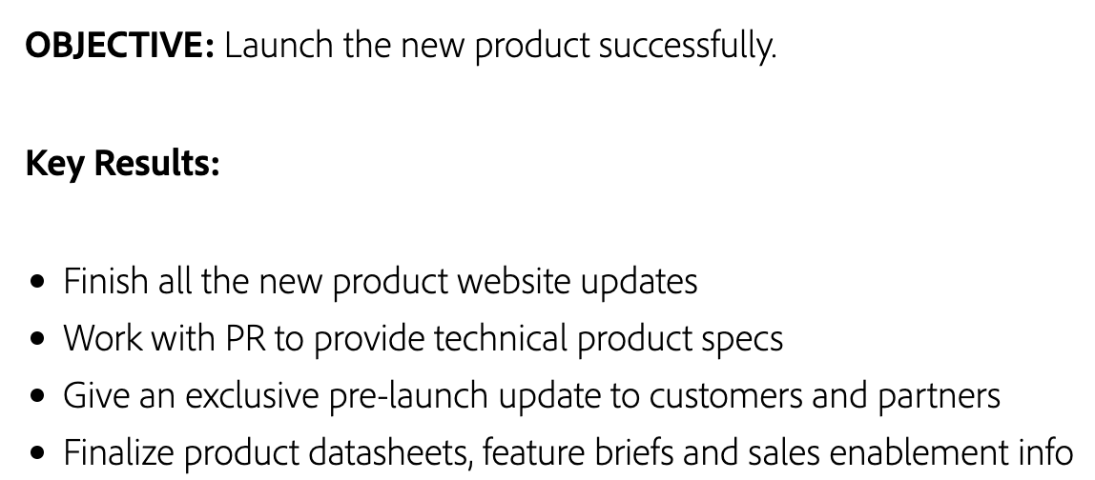
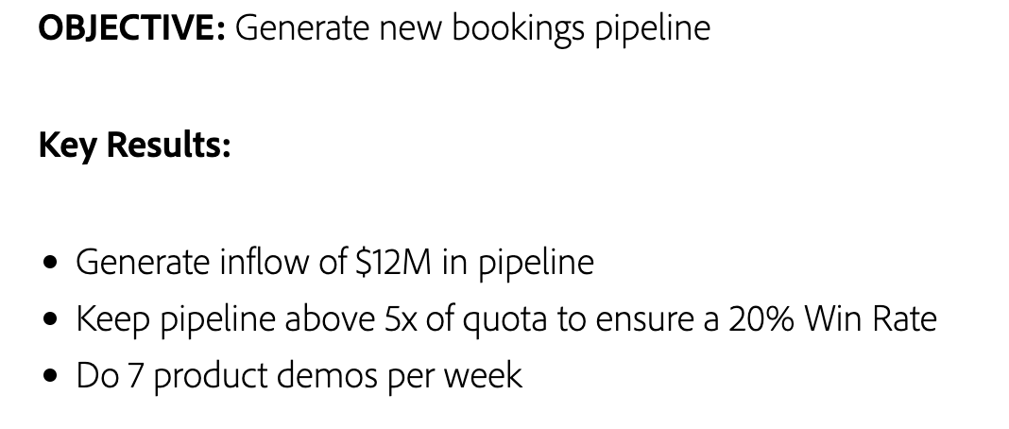
OKR Exemples

Slide 77
Growth Mindset
3.

Slide 78
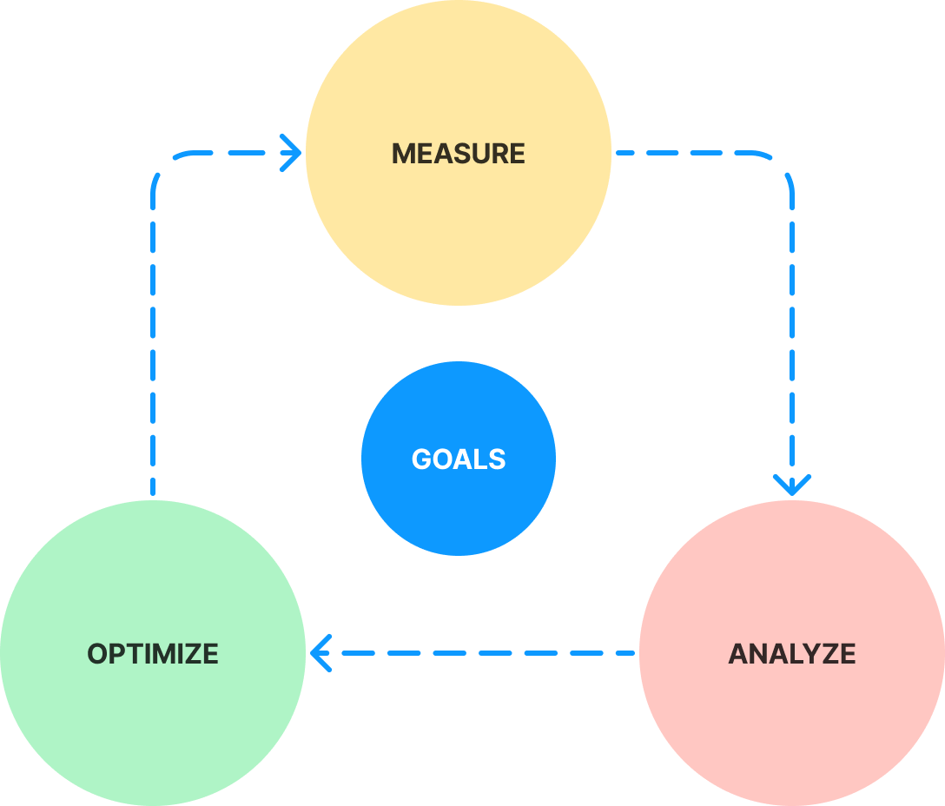
Le modèle itératif Principe & Fondamentaux
Mesure, Analyse & Optimisation : les 3 piliers s’articulent autour des objectifs — élément central à tout projet de croissance que l’on initie.

Slide 79
PROCESSUS D’EXPERIMENTATION
Growth Mindset
Avoir le “Growth Mindset” signifie être toujours dans une dynamique d’envie d’amélioration constante. Si on fait l’effort de mesurer les bonnes choses, on obtient des résultats. En en mesurant l’impact, on saura si ça a fonctionné ou non et on s'améliore.
Générer de la croissance = Growth Mindset + Expérimentation

Slide 80
PROCESSUS D’EXPERIMENTATION
Growth Mindset
“Tout ce qui se mesure peut être optimisé”
Mesure = Résultats
Résultats = Enseignements
Enseignements = Optimisations

Slide 81
PROCESSUS D’EXPERIMENTATION
Growth Mindset
Pour tirer le meilleur parti du modèle AARRR, il est recommandé de :
définir clairement tous les étapes clés du parcours client
suivre toutes les métriques qui permettent d’évaluer l’efficacité de la stratégie
cibler les touchpoints/données qui ont le plus gros impact business et les optimiser de façon à maximiser le revenu

Slide 82
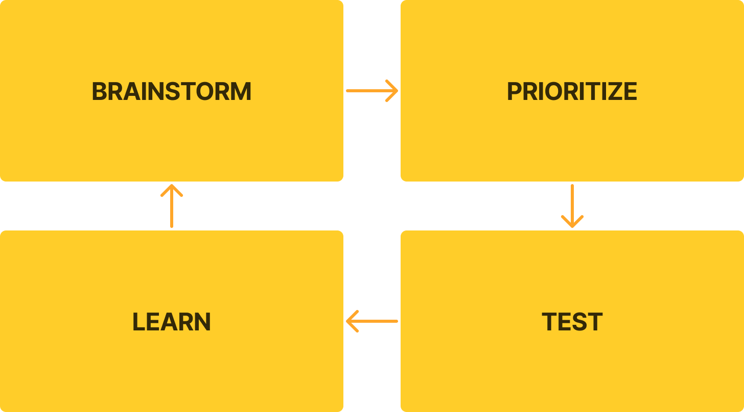
PROCESSUS D’EXPERIMENTATION
Les 4 phases

Slide 83
PROCESSUS D’EXPERIMENTATION
Brainstorming
Comment trouver des idées de croissance ?
mesurer & analyser l’existant
deep dive dans des cohortes spécifiques
procéder à des interviews (users, experts)
animer des workshops

Slide 84
PROCESSUS D’EXPERIMENTATION
Prioritize
ICE (Impact, Confidence, and Ease of implementation) est un framework de priorisation pour définir et prioriser ses idées. Il repose sur 3 facteurs clés :
Impact: impact sur la métrique visée (1-10)
Confidence: confiance en la probabilité de réussite (1-10)
Ease of implementation: facilité d’implémentation (1-10)
Pour hiérarchiser et prioriser les actions à entreprendre, une note entre 0 et 10 est accordée à chacun des paramètres.
Un score élevé est toujours positif et un score faible est toujours négatif.

Slide 85
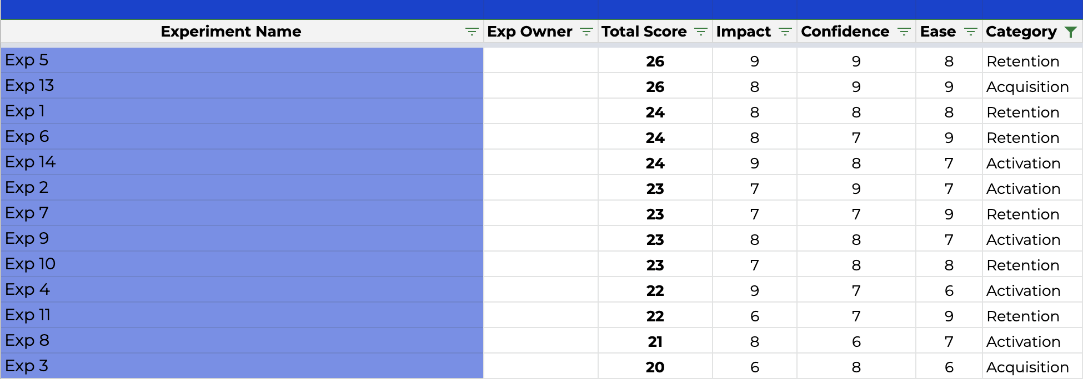
PROCESSUS D’EXPERIMENTATION
Prioritize

Slide 86
PROCESSUS D’EXPERIMENTATION
Test
MVT (ou Get Sh*t Done). Le “Minimum Valuable Test” doit être :
Efficace : doit être réalisable de façon efficace en prenant en compte le temps, les efforts et les ressources accordées
Valide : capable de produire des résultats significatifs (mais pas forcément importants !)
Qu’est-ce qu’un test non valide ?
Panel : trop faible
Temps : trop court
Overlap : les expérimentations peuvent avoir un impact les unes sur les autres
Raisons externes : météo, business, événements, calendrier etc.

Slide 87

PROCESSUS D’EXPERIMENTATION
Test
Exemple
Mise en place d’une barre de progression dans le cadre de l’onboarding.
Test 1 — MVT. Simple. Pas d’amélioration.
Test 2 — MVT. Plus visible avec une UX/UI plus optimisée. +30% activation.
Moins de 25% des expérimentations en Growth ont des résultats suffisamment significatifs pour conduire à une optimisation.

Slide 88

PROCESSUS D’EXPERIMENTATION
Test
« Il faut toujours réduire le scope initial du projet. Ce dont on a besoin à la fin, ce n’est pas d’un MVP mais d’un MMMMMVP. »
Jonathan Pepin
La petite histoire de “Uber Expert”
https://growthmakers.fr/ep1-jonathan-pepin-uber-la-growth-dans-adn/ (26”30)

Slide 89
EXPERIMENTATION MODEL
Analyse
Les expérimentations doivent aboutir à un résultat simple : succès ou échec.
Pour ce faire, l’analyse de l’expérimentation se fait en 3 étapes :
Comparaison avec la baseline : y a-t-il une augmentation ou une baisse par rapport à la donnée de référence ?
Précision : les résultats sont-ils similaires à ce que nous attendions ?
Comprendre le “pourquoi” : quelles sont les raisons pour lesquelles l’expérimentation est un succès / échec ?
Pour comprendre les résultats, il va falloir :
se concentrer sur les cohortes
segmenter la donnée (par type d’utilisateurs, de maturité etc.)
mener des entretiens

Slide 90

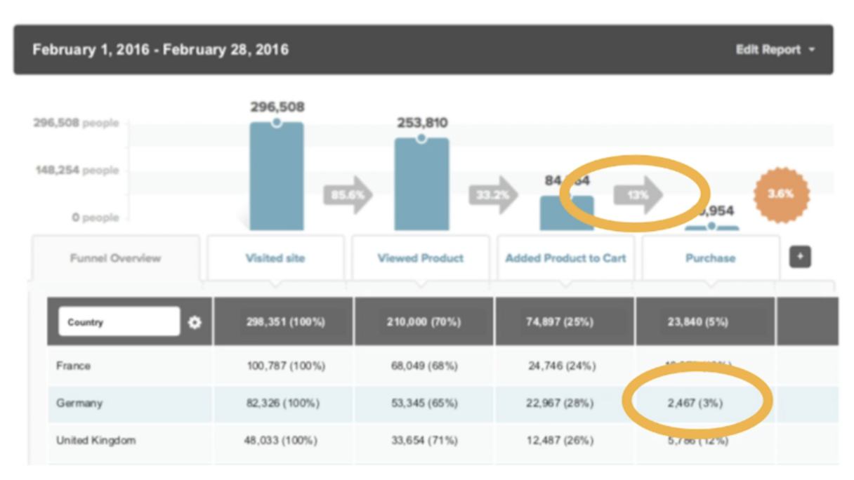
EXPERIMENTATION MODEL
Analyse
Contexte : Allemagne : conversion à 3% alors que pour le UK et la France, le taux de conversion est de 10%. Pourquoi les prospects allemands convertissent moins bien ? Data point : 70% des clients allemands utilisent Paypal vs. 30% pour les clients français.

Slide 91
EXPERIMENTATION MODEL
Analyse
Plan d’actions : 50 feedbacks données quali.
Retours : Moyens de paiement non locaux. Fautes d’orthographe dans le funnel de conversion.

Slide 92
Merci pour votre attention 💚

